Slide 1
Los objetos en el salón de clase
Español 1

Slide 2
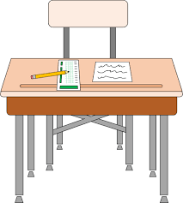
Un escritorio

Slide 3
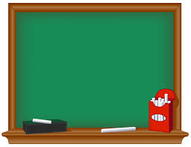
Una pizarra

Slide 4
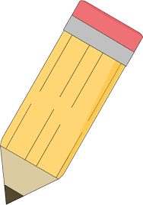
Un lápiz

Slide 5
Un tijera

Slide 6
Un cuaderno

Slide 7
Un libro

Slide 8
Un borrador

Slide 9
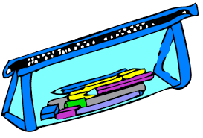
Un estuche

Slide 10
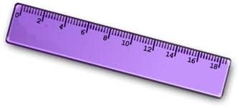
Una regla

Slide 11
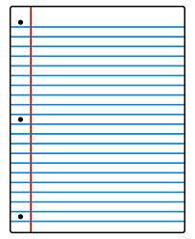
Un papel

Slide 12
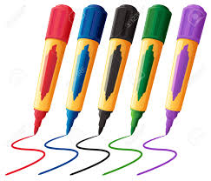
Unos marcadores

Slide 13
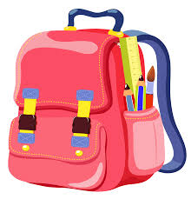
Una mochila

Slide 14
¿Qué tengo en mi mochila?
Una regla
Un estuche
Un borrador
Un libro

Slide 15
¿Qué tengo en mi mochila?
Yo tengo:
1.
2.
3.
4.
5.

